Slide 1
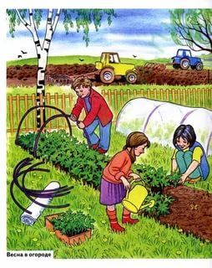
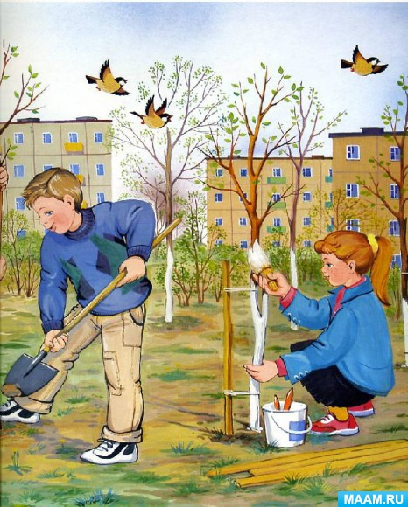
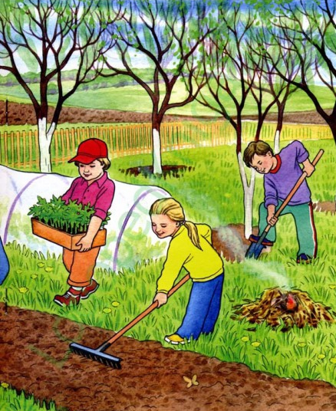
Презентация на тему «Труд людей весной»

Slide 2
Наступила весна. Растаял снег. Почва прогрелась. На полях и в огородах у людей появилось много работы Люди на дачах высаживают рассаду.

Slide 3
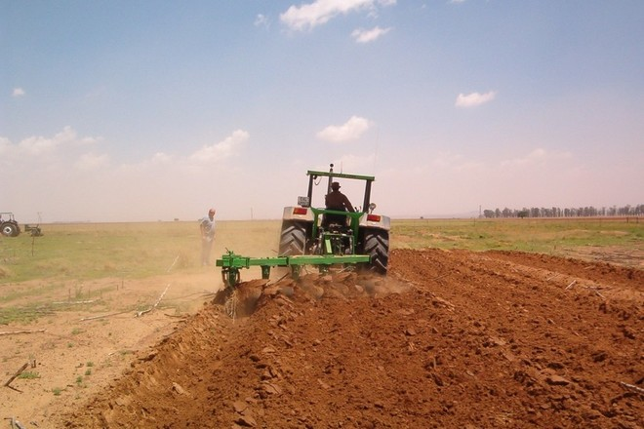
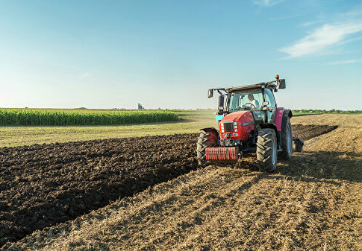
Весна - самое горячее время года для земледельцев.
В народе говорят: "Если весну проспал, зимой голодать будешь". Вот и трудятся люди на полях весной с раннего утра до позднего вечера.

Slide 4
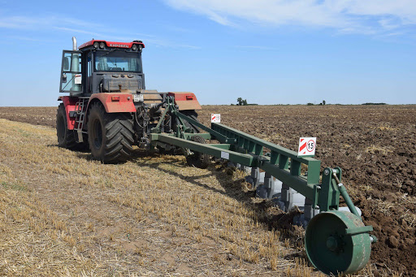
Весной на поля выходит техника.
Всему начало-плуг и борозда,
Поскольку борозда
Под вешним небом,
Имеет свойство
Обернуться хлебом.

Slide 5
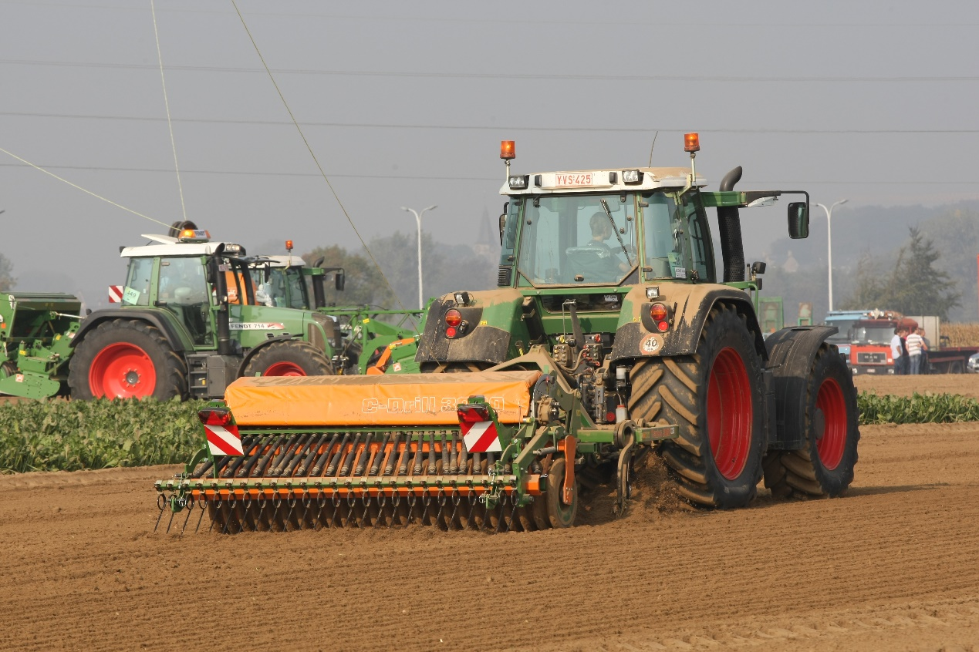
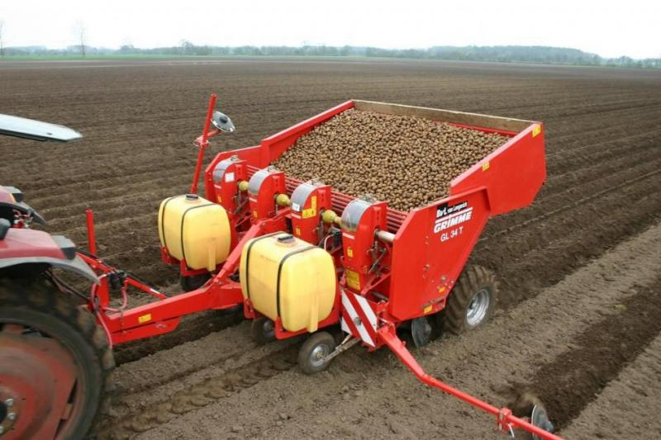
Поля засевают хлебными растениями – пшеницей, ячменем, овсом, рожью, кукурузой.
Высаживают картофель.

Slide 6
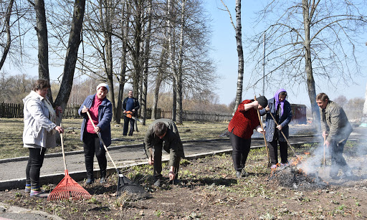
В парках, садах, скверах и огородах, около домов люди граблями сгребают прошлогодние листья, ветки мусор. Всё собирают в кучи и сжигают.

Slide 7
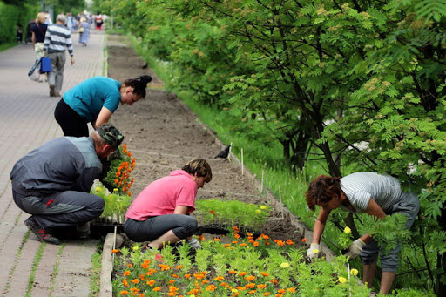
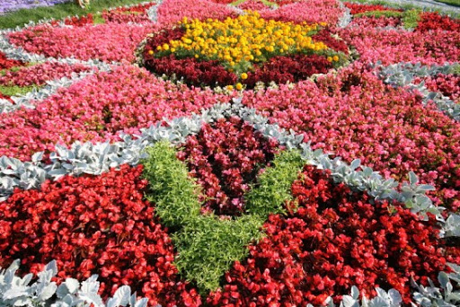
Около домов наводят порядок жильцы.
На клумбы высаживают цветы. Вырастая цветы, украшают своей красотой улицы городов.

Slide 8
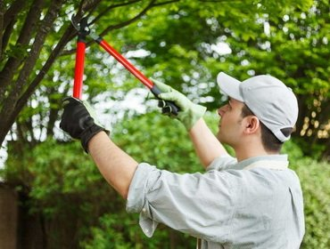
Люди подрезают деревья и кустарники.
Кронам деревьев нужны свет и воздух для того, чтобы развиваться. Поэтому плодовые деревья и декоративные кусты следует регулярно обрезать, тогда они будут и цвести хорошо, и урожай дадут хороший.

Slide 9
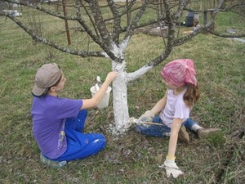
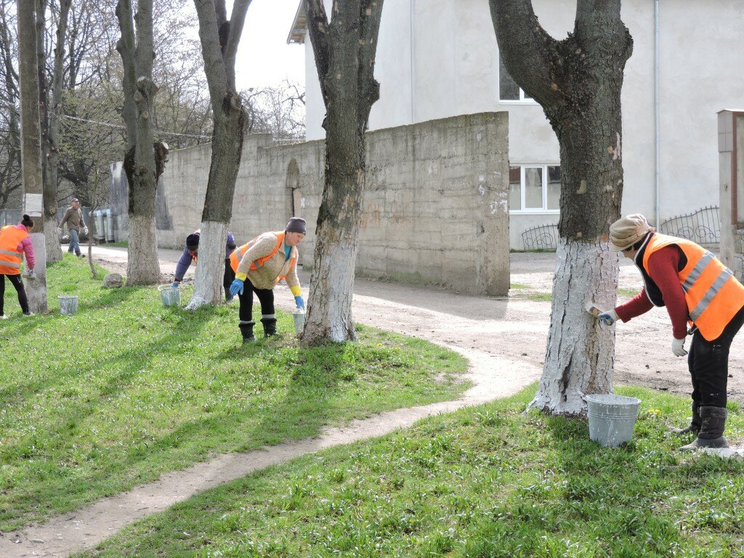
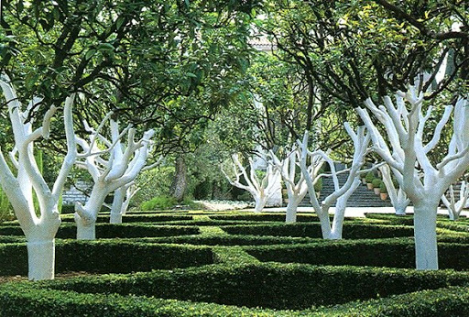
Нижнюю часть стволов плодовых деревьев, и не только плодовых, белят известью.
Со временем кора начинает грубеть и трескаться, в ней появляются повреждения, через которые личинки насекомых и инфекции попадают внутрь. Поэтому основная причина, зачем белят стволы деревьев, — это укрепление защитных свойств древесной коры. Кора молодых саженцев и уже взрослых деревьев одинаково нуждается в побелке.

Slide 10
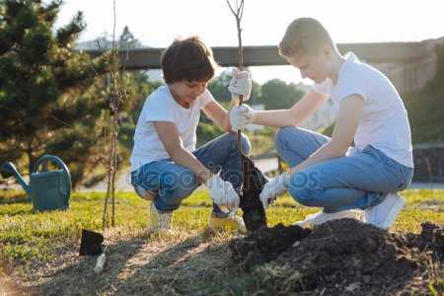
В садах высаживают кусты малины, смородины, крыжовника. В парках, скверах высаживают саженцы деревьев.

Slide 11
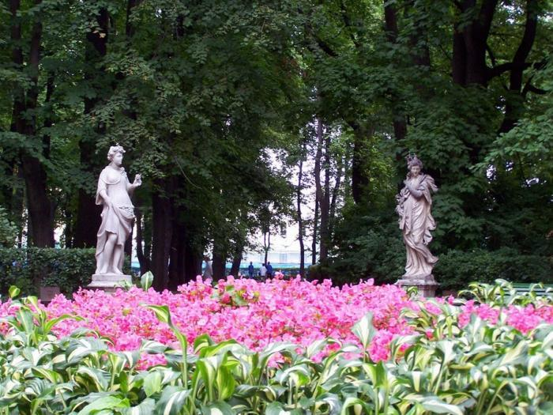
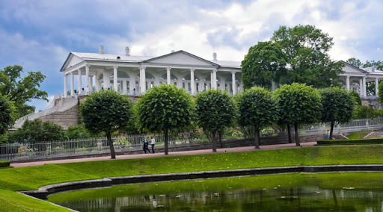
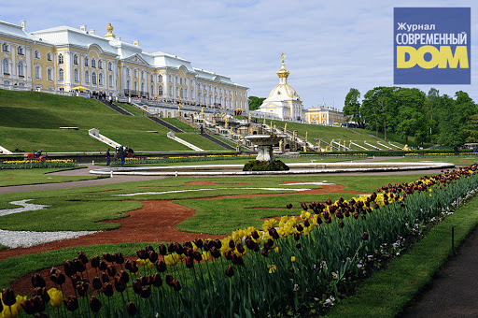
Благодаря труду людей, парки, скверы и улицы нашего города становятся чистыми и красивыми.

Slide 12
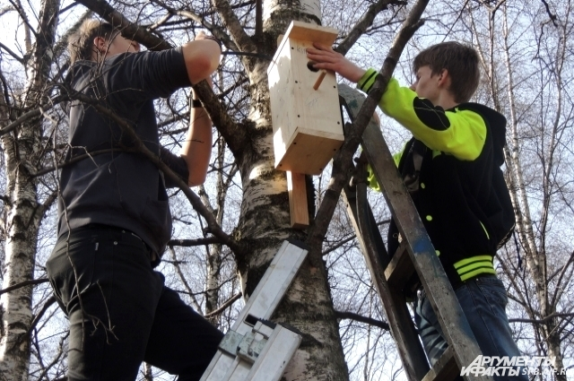
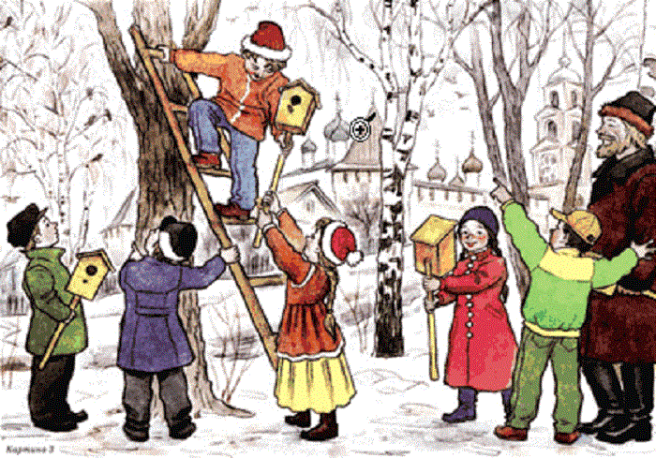
Дети вместе со взрослыми делают скворечники и развешивают их в парках, скверах , во дворах.

Slide 13
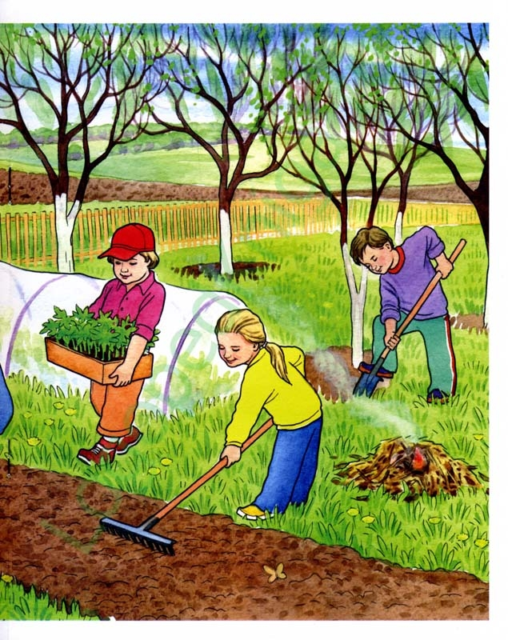
- Что изображено на этой картинке?
- Что делают люди в огороде?
- Чем они вскапывают землю?
- Чем рыхлят землю?
- Что высаживают на грядку?
- Что такое рассада?

Slide 14
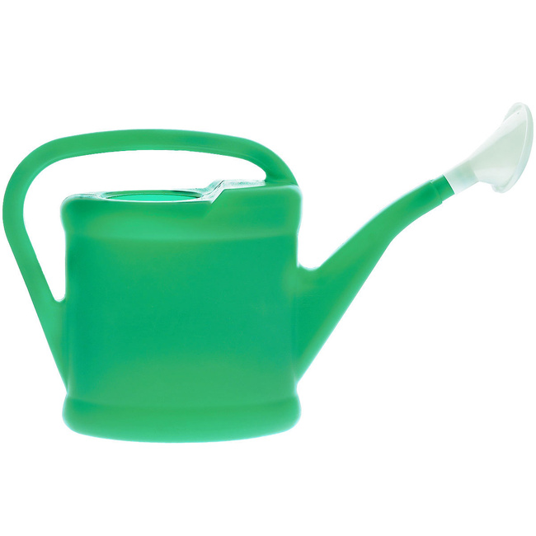
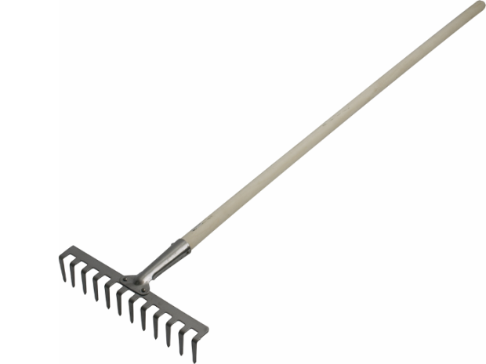
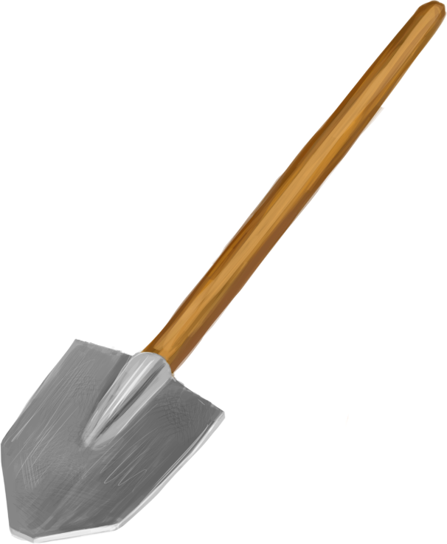
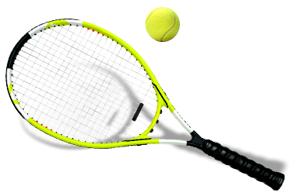
ЧЕТВЕРТЫЙ ЛИШНИЙ

Slide 15
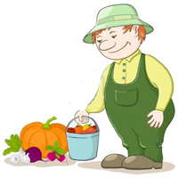
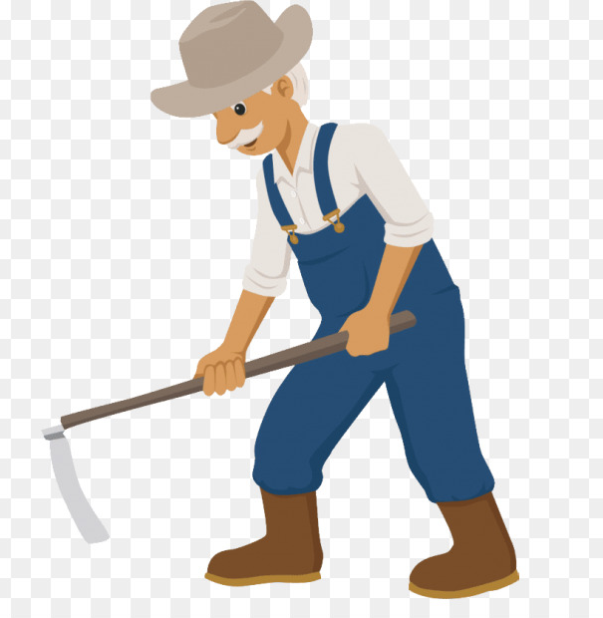
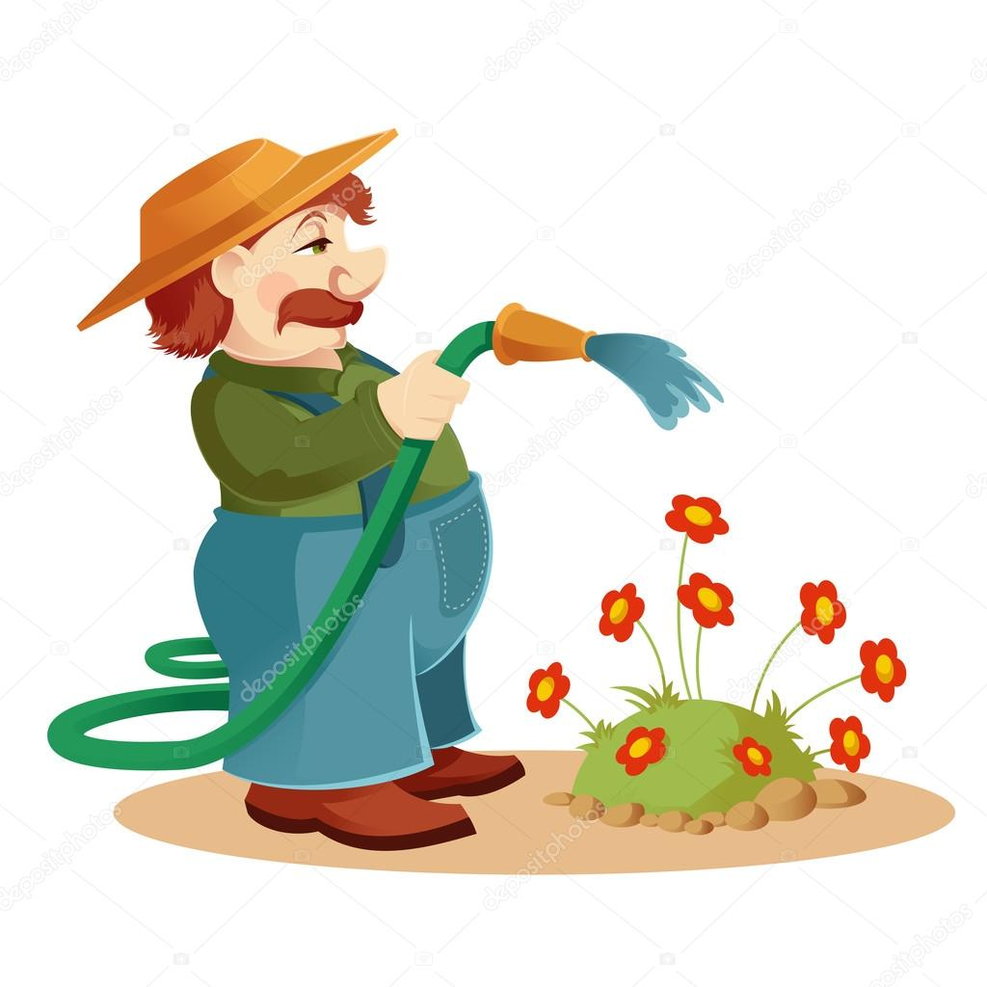
Четвертый лишний
овощевод
агроном
строитель
садовник

Slide 16
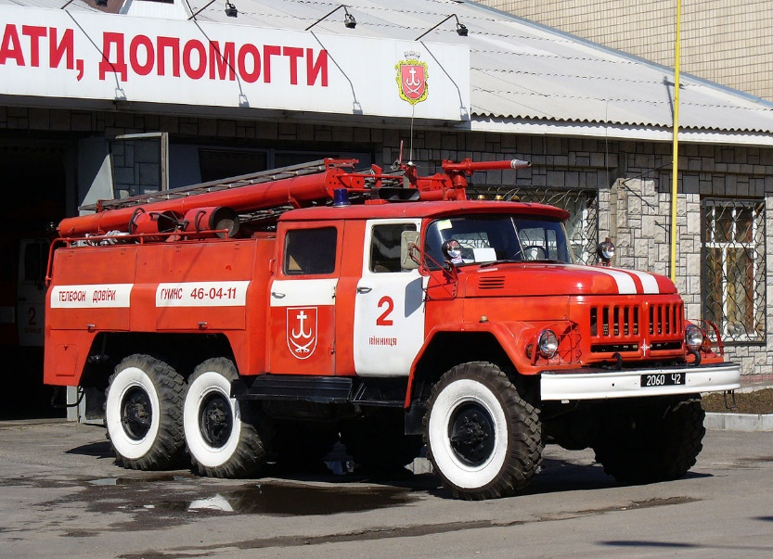
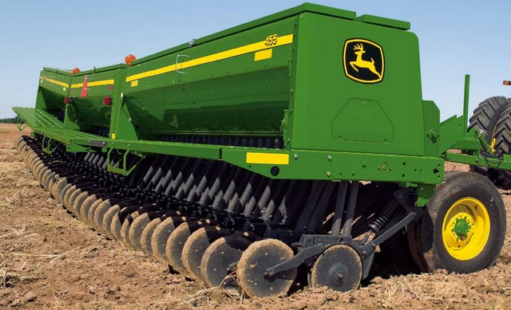
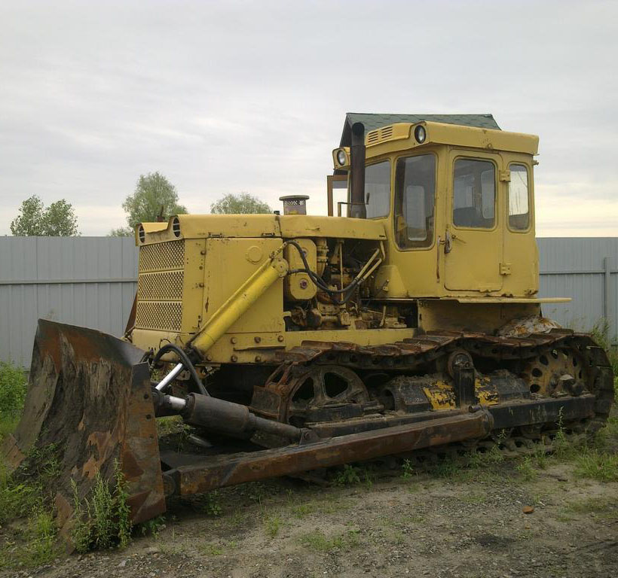
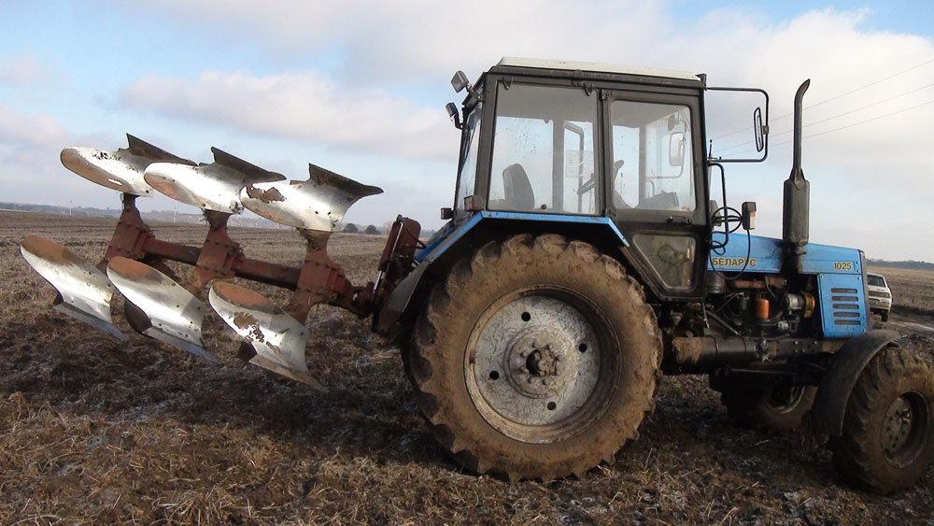
Четвертый лишний

